Slide 1

LOS ALTILLOS DE BRUMAL
Carles Blanco Oriol López

Slide 2
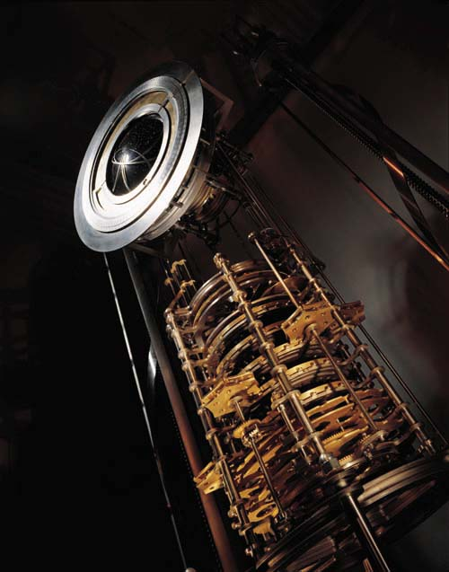
El reloj de bagdad

Slide 3
ESTRUCTURA
Estructura externa: El relato está dividido en seis apartados, el último es una frase de la narradora que cierra el cuento.
Estructura interna: Sigue la estructura clásica.
  Planteamiento
  Nudo
  Desenlace

Slide 4
NARRADOR
Narrador interno. La protagonista (la hija nos cuenta los hechos que observa.
1ra persona del singular.

Slide 5
PERSONAJES
La niña → La narradora de la historia y tiene 12 años.
Olvido → Una mujer muy mayor que se encarga de cuidar a los niños.
Matilde → Más joven que Olvido. También cuida de los niños y de la casa.
Los padres → Están bastante ausentes durante el relato.
Los niños → Son los hermanos de la protagonista.

Slide 6
ESPACIO
Espacio cerrado: La acción se desarrolla en una casa cerca de la costa.
También interviene:
  Bagdad (procedencia del reloj).
  Pueblo donde vivían.
  Casa de familiares lejanos.

Slide 7
TIEMPO
Externo: Segunda mitad de siglo XX( 1960-1970) ya que se habla de coches
Interno: Los hechos duran aproximadamente medio año. Desde Diciembre hasta el 24 de Junio.

Slide 8
ESTILO
Escrito en prosa.
Abundancia del pretérito.
Elipsis y ruptura de línea temporal.
Presencia de un elemento misterioso que perturba, el reloj.

Slide 9
TEMAs e interpretación
Evocación de la infancia.
La muerte.
El miedo.
Se podría tratar de una niña esquizofrénica, que creyó en ánimas, producto de alucinaciones que le provocó la enfermedad.

Slide 10
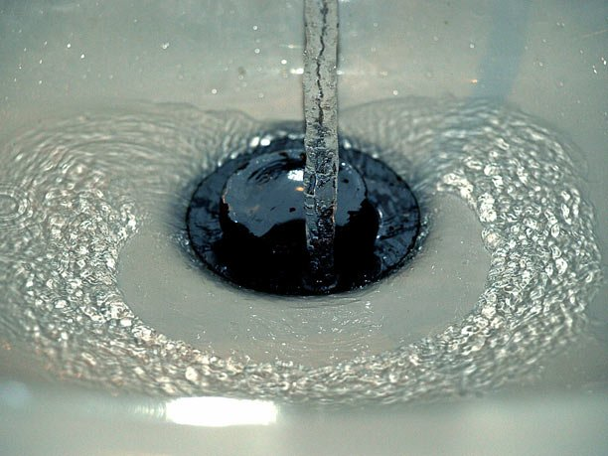
EN EL HEMISFERIO SUR

Slide 11
ESTRUCTURA
Estructura externa: 8 partes.
Estructura interna: Estructura clásica.
  Planteamiento: Introducción de los personajes y llegada de Clara al despacho.
  Nudo: Problemas de Clara.
  Desenlace: Fallecimiento de Clara y descubrimiento de la verdad de Sonia.

Slide 12
NARRADOR
Narrador interno.

Slide 13
PERSONAJES
Clara.
  Escritora de éxito, mimada por la fama.
  Desaliñada y obsesionada con la Voz.
Narrador.
  Editor. Se considera un escritor fracasado.
Tía Alicia.
  Viajera, paciente, amante de lo natural.
  Representa la tranquilidad.

Slide 14
ESPACIO
Despacho del editor.
Restaurante.
Casa de la tía Alicia.
Datos del exterior:
  Verano muy caluroso.
  Bochorno.

Slide 15
TIEMPO
Tiempo interno:
- Una semana.
Tiempo externo:
  - Años 60.

Slide 16
ESTILO
Diálogo.
Uso del monólogo interior.
Uso de la elipsis y de la ruptura de la linead temporal.
Relación título-tema.
  Vida en dirección contraria.

Slide 17
TEMA
Doble personalidad.

Slide 18

Los altillos de brumal

Slide 19
Estructura
Estructura externa: El relato está dividido en diez apartados.
Estructura interna: Sigue la estructura clásica.
  Planteamiento
  Nudo
  Desenlace

Slide 20
Narrador
Narrador interno.
La protagonista narra la historia siempre desde un punto de vista subjetivo.

Slide 21
Personajes
Adriana: Es el personaje protagonista. Es una chica alta y bastante delgada.
Madre de Adriana: Quería a su hija aunque jamás se mostraba demasiado cariñosa con ella.
Hermanos: No se habla mucho de ellos. De lo poco que se dice es que no mantienen una relación cercana con Adriana.
Editor: Siente un gran interés por la protagonista.
Rebeca: La tía de Adriana que hacía mermeladas en un altillo de la aldea.

Slide 22
ESPACIO
La ciudad.
El pueblo costero.
Brumal.

Slide 23
TIEMPO
Externo: 2 de Octubre de 1954 (fecha de inicio de las clases escolares).
Interno: La historia podría durar días o semanas.

Slide 24
ESTILO
Escrito en prosa.
Abundancia del pretérito.
Elipsis y ruptura de línea temporal.
La literatura dentro de la literatura.

Slide 25
Temas e interpretación
Búsqueda del pasado.
Búsqueda de la identidad.
Comparación de lugares (Brumal – pueblo costero).
Doble personalidad (Adriana – Anairda).

Slide 26
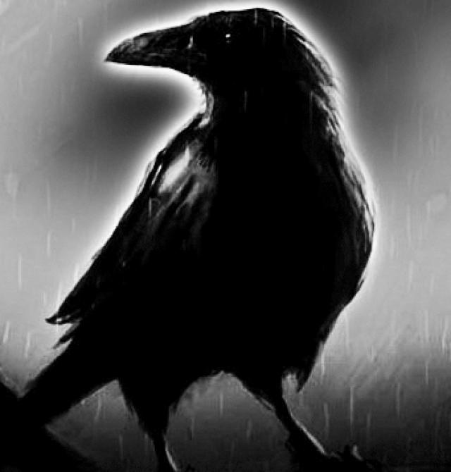
LA NOCHE DE JEZABEL

Slide 27
ESTRUCTURA
Estructura externa.
  Siete partes.
Estructura interna: Estructura clásica.
  Planteamiento: Historia de Arganza y organización de la cena.
  Nudo: La cena. Conversas y sucesos paranormales.
  Desenlace: Laura no es prima de Jezabel. Es el fantasma que causa todo los sucesos.

Slide 28
NARRADOR
Narrador interno protagonista.

Slide 29
PERSONAJES
Narradora: Mujer con complejo de inferioridad.
Jezabel: Amiga de la infancia de la narradora. Prepotente.
Arganza: Amigo de la narradora. Es médico.
Laura: Joven de baja estatura y rechoncha. Chica extrovertida y alegre
Mortimer: Hombre inglés. Muestra gran interés por los temas de espíritus.
Óscar Pérez: Amigo de Jezabel. Tímido y de pocas palabras.

Slide 30
ESPACIO
Pueblo costero.
  Café del puerto.
  Casa de la narradora.

Slide 31
TIEMPO
Tiempo externo: Siglo XX
Tiempo Interno.
  - Un día.

Slide 32
ESTILO
Uso de elipsis y ruptura de la linealidad temporal.
El texto dentro del texto.
Utilización del flash-back.

Slide 33
TEMAS
Paranormal

